Slide 1
Окружающий мир 4-а класс Учитель: Галаева Марина Анатольевна МОУ СШ № 3
Природные зоны России

Slide 2
Одинаковы ли условия жизни в разных местах Земли?
Природные зоны России
ЧТО…..?
ПОЧЕМУ…..?
КАК…..?

Slide 3
1)Что такое природная зона? 2)Почему они существуют? 3)Как изучить природную зону?

Slide 4
Окружающий мир 4-а класс Учитель: Галаева Марина Анатольевна МОУ СШ № 3
Природные зоны России

Slide 6
Окружающий мир 4-а класс Учитель: Галаева Марина Анатольевна МОУ СШ № 3
Природные зоны России

Slide 7
Почему существуют
природные зоны?

Slide 8
Окружающий мир 4-а класс Учитель: Галаева Марина Анатольевна МОУ СШ № 3
Природные зоны России

Slide 9
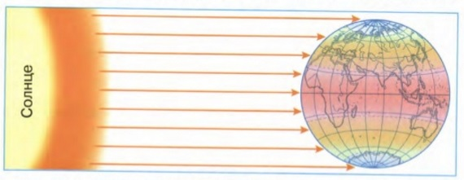

Slide 10
Окружающий мир 4-а класс Учитель: Галаева Марина Анатольевна МОУ СШ № 3
Природные зоны России

Slide 11
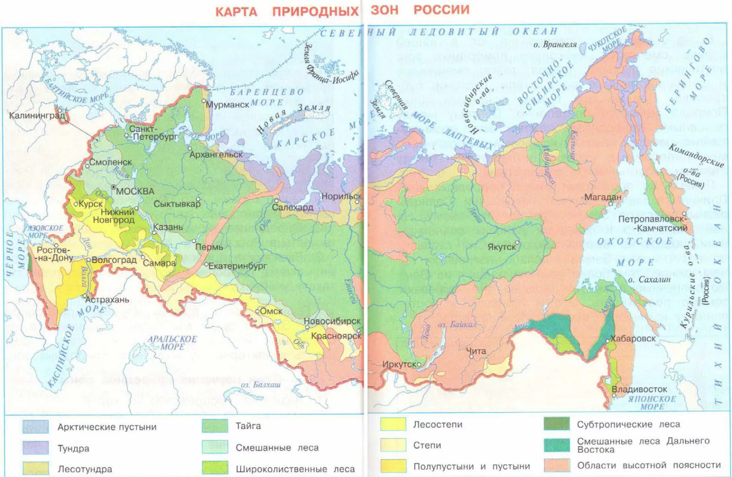
Природные зоны России

Slide 12
Окружающий мир 4-а класс Учитель: Галаева Марина Анатольевна МОУ СШ № 3
Природные зоны России

Slide 13
Как изучать природные зоны?
Составим план изучения
природных зон

Slide 14
Окружающий мир 4-а класс Учитель: Галаева Марина Анатольевна МОУ СШ № 3
Природные зоны России

Slide 15
Подведём итог урока:
Почему существуют различные природные зоны?
Что такое «природные зоны»?
Как мы будем изучать каждую природную зону?

Slide 16
Окружающий мир 4-а класс Учитель: Галаева Марина Анатольевна МОУ СШ № 3
Природные зоны России

Slide 17
Спасибо за работу
На уроке

